Slide 1


Slide 2

Nouvelles recommandations et couvertures vaccinales
Emmanuel GRIMPREL
Robert COHEN
Questions-Réponses
INFOVAC
Catherine WEIL-OLIVIER
Véronique DUFOUR
Joël GAUDELUS
Olivier ROMAIN
Franck THOLLOT
Isabelle HAU
Marie-Aliette DOMMERGUES

Slide 3
Liens d’intérêts
A consulter sur: https://www.transparence.sante.gouv.fr/pages/accueil/

Slide 4
Automne 2023: vaccination contre la Covid
CWO
Catherine Weil Olivier
À propos de questions Infovac récentes:
1- « Un résident d’EHPAD naïf de tout vaccin covid ( voire de toute infection) doit recevoir le nouveau Comirnaty(R), pas de rappel à 3 semaines? Sur Ameli on parle des "plus de 5 ans"... mais un octogénaire est-il vraiment un "plus de 5 ans" du point de vue immuno? »
2- « Co-vaccination COVID / grippe des sujets avec facteurs de risque / 65+ans. Toujours d'actualité? »
3- « Patiente de 15 ans avec syndrome de Turner et polyarthrite rhumatoïde non vaccinée covid et qui va avoir un stage de diététicienne en milieu hospitalier. Prise de sang : Ac 497,5 AU/ml. Faut-il la vacciner ? Et si oui selon quel protocole ? »

Slide 5
Automne 2023: vaccins contre la Covid disponibles
COMIRNATY XBB.1.5 (AMM européenne du 30 aout 2023) (flacons multidoses)
30 μg : pour adulte et enfant de 12 + ans
10 μg : pour enfants de 5 à 11 ans
3 μg pédiatrique : pour enfant de 6 mois à 4 ans
À ce jour, aucune version de vaccin NON ARNm adapté à Omicron XBB.1.5 n'est disponible. Le dossier d'AMM de NUVAXOVID est en cours d'instruction.
Pour les patients refusant la vaccination avec un vaccin à ARNm, le vaccin VIDPREVTYN BETA reste disponible* en alternative pour un rappel, uniquement chez l'adulte primo-vacciné
Ne sont plus disponibles à la commande (= retirés du portefeuille vaccinal) : COMIRNATY monovalents originaux (avec la souche sauvage Wuhan), COMIRNATY bivalents BA.4/5, SPIKEVAX bivalent BA.4/5
NUVAXOVID monovalent Wuhan
https://www.vidal.fr/actualites/30397-vaccination-covid-19-trois-n...ions-de-comirnaty-adaptees-au-variant-xbb-1-5.html?cid=eml_002494
*En arrêt de commercialisation par Sanofi
https://www.vidal.fr/imprimer/actualites/30395-rappel-de-vaccinati...-2-octobre-avec-les-vaccins-comirnaty-xbb-1-5.html?cid=eml_002494

Slide 6
Le nouveau vaccin Comirnaty®
Pourquoi un nouveau vaccin? Pour suivre l’évolution génétique (rapide) des souches de coronavirus.
Le variant Omicron domine en 2023, a une diversification génétique importante et les mêmes mutations apparaissant indépendamment chez différents sous-lignages et leurs sous variants.
Le suivi repose désormais sur le séquençage uniquement*.
Pourquoi un vaccin monovalent?
Il ne contient que la spike d’un sous variant Omicron récent XBB.1.5 prédominant
(SANS la spike de la souche originelle Wuhan… qui ne circule plus, pas plus que les variants alpha, beta, delta…)
https://www.santepubliquefrance.fr/dossiers/coronavirus-covid-19: dernière mise à jour le 1er septembre 2023, accès le 02 octobre
*abrogation de l'arrêté du 1er juin 2021 entrée en vigueur le 30 juin 2023,

Slide 7
Mais quels variants circulent en ce moment dans le monde??
« Declining trends of testing and sequencing globally, it is harder to estimate the severity impact of SARS- CoV-2 variants with mutations that potentially confer higher transmissibility.
Low and unrepresentative levels of SARS-CoV-2 genomic surveillance »
Surveillance OMS, au 29/09/ 2023
WHO is currently tracking several SARS-CoV-2 variants, including :
- 3 VOIs : XBB.1.5, XBB.1.16 and EG.5 –
- and 7 VUMs.
Globally, EG.5, reported by 73 countries, represents 33.6% of sequences shared with GISAID = presently the most prevalent VOI
https://www.who.int/emergencies/situation-reports
VOI: variants of interest ; VUM: variants under monitoring

Slide 8
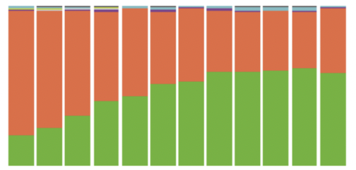
Et les variants actuels en France?
Semaines 26 27 28 29 30 31 32 33 34 35 36 37
Bulletin 159, https://www.ecdc.europa.eu/en/covid-19/country-overviews

Slide 9
Le nouveau vaccin Comirnaty®
Pourquoi (re)vacciner?
Depuis le 30 juin 2023, la COVID-19 est ajoutée à la liste des maladies à déclaration obligatoire. A partir du 1er juillet 2023, plusieurs systèmes d’information évoluent.
Le site Géodes de Santé publique France synthétise les données SI-DEP (tests RT-PCR ET tests antigéniques réalisés par l’ensemble des laboratoires de ville)
https://geodes.santepubliquefrance.fr/index.php#c=home
Source : Base de données SI-LAB issue de SI-DEP, accès le 02 octobre

Slide 10
Le nouveau vaccin Comirnaty®
Semaine glissante 2023-09-18-2023-09-24
Taux d'incidence pour 100 000 hab
Taux de positivité
https://geodes.santepubliquefrance.fr/index.php#c=home
Source : Base de données SI-LAB issue de SI-DEP, accès le 02 octobre

Slide 11
Le nouveau vaccin Comirnaty®
Pour qui?
Les 65 + ans, les femmes enceintes et les personnes de 6 + mois à risque élevé de forme grave de Covid.
La vaccination ne doit pas être refusée à une personne sans critère d'éligibilité souhaitant être vaccinée.
Par qui?
Les médecins, les pharmaciens (à partir de l’âge de 11 ans)
Qui paie?
L’état… vaccin gratuit pour tous
Cette année encore achat groupé européen

Slide 12
Le nouveau vaccin Comirnaty®
Quel schéma vaccinal?
Pour les 5 + ans, il est simplifié: les notions de primo-vaccination et de rappel sont supprimées. Quel que soit le passé vaccinal du patient (vacciné ou non), la posologie consiste en une seule dose de vaccin.
Pour les 6 mois - 4 ans : vaccin spécifique à cette tranche d’âge (3 μg/dose)
Enfants primo-vaccinés ou ayant eu la Covid-19, comme le reste de la population, une dose supplémentaire à partir de 6 mois après leur dernière infection ou injection ;
Enfants NON primo-vaccinés ou NON infectés par le virus du Covid-19 : primo- vaccination avec 3 doses : dose 1 et dose 2 à 21 jours d’intervalle, puis dose 3 à réaliser 8 semaines après la dose 2.
La traçabilité de l'injection vaccinale automnale chez des personnes primo-vaccinées doit être assurée dans le système d’information « Vaccin Covid » : sélectionner le motif « rappel ou rappel concomitant grippe (à partir du 17 octobre) » dans la liste déroulante prévue à cet effet (bien que la notion de « rappel » soit supprimée par la simplification du schéma vaccinal pour les personnes âgées de 5 ans et plus) ; sélectionner le nom du vaccin injecté dans le menu déroulant.
https://www.vidal.fr/imprimer/actualites/30395-rappel-de-vaccinati...-2-octobre-avec-les-vaccins-comirnaty-xbb-1-5.html?cid=eml_002494

Slide 13
1- « Un résident d’EHPAD naïf de tout vaccin covid ( voire de toute infection) doit recevoir le nouveau Comirnaty (R), pas de rappel à 3 semaines? Sur Ameli on parle des plus de 5 ans
`….. mais un octogénaire est-il vraiment un "plus de 5 ans" du point de vue immuno?»
Jamais vacciné, jamais infecté par le SARS-Cov2?
Un cas rare en 2023…..
- Pas d’immunosuppression: une seule dose
- Immunodépression: deux doses à 3 mois d’intervalle
- Pas d’immunodépression mais autres facteurs de risque (maladie chronique invalidante): deux doses à 3 - 6 mois d’intervalle???

Slide 14
2- « Co-vaccination COVID des sujets avec facteurs de risque / 65+ans contre la grippe. Cette précaution est-elle toujours d'actualité ? »
OUI, MAIS
- Campagne contre la Covid avancée au 02 octobre
- Campagne contre la grippe : démarre le 17 octobre
Large tertiary medical center in Israel ; Influvac Tetra (Abbott) influenza vaccine (2022/2023) / Omicron BA.4/BA.5–adapted bivalent (Pfizer/BioNTech) vaccine / or both.
Co-administration compared with COVID-19 vaccination alone,
- Risk of systemic symptoms : similar in the coadministration group (OR=0.82; 95% CI, 0.43-1.56).
- GMCs in the coadministration group : 0.84 (95% CI, 0.69-1.04) times lower than in the COVID-19 vaccine–alone group.
OR: odds ratio, GMCs: Geometric mean titers

Slide 15
Co-administration COVID-19 / Flu versus Flu seul
Événements indésirables (co-administration / Flu seul)
GMTs post vaccination (co-administration / Flu seul)

Slide 16
3- « Patiente de 15 ans avec syndrome de Turner et polyarthrite rhumatoïde non vaccinée covid et qui va avoir un stage de diététicienne en milieu hospitalier. Prise de sang : Ac 497,5 AU/ml. Faut il la vacciner ? Et si oui selon quel protocole ?
La vaccination Covid n'est plus obligatoire pour les professionnels de santé... ce qui n'est pas une raison, notamment dans le contexte de cette jeune fille, pour ne pas le faire.
Il n'est pas précisé quels anticorps ont été dosés lors de la sérologie: anti-spike (post vaccin ou post maladie?) ou anti-N (spécifiques de la maladie Covid). Il est possible que cette jeune femme ait fait une maladie Covid peu symptomatique (à essayer de déterminer avec elle).
En cas de maladie vraisemblable antérieure, la dater est important: on attend au moins 3 à 4 mois après celle-ci pour (re)vacciner
Faut-il la vacciner? OUI, elle a un contexte médical avec la polyarthrite rhumatoïde
Combien de doses: une seule

Slide 17
Peut-on faire les vaccins vivants BCG et Rotavirus chez un n-né dont mère a reçu
une perfusion d'Immunoglobuline juste avant l'accouchement? MAD
Le risque des immunoglobulines polyvalentes
(qui contiennent entre autres des anticorps dirigés contre la rougeole, les oreillons,
la rubéole, la varicelle...), est l'inactivation d'un de ces vaccins viraux vivants atténués.
En effet, ces vaccins ont besoin pour stimuler le système immunitaire de se répliquer,
aboutissant à une virémie. Celle-ci ne peut avoir lieu si des anticorps circulants
inactivent la réplication du virus vaccinal.
Il faut un certain temps pour éliminer complètement les anticorps transmis
passivement après une perfusion d'immunoglobulines polyvalentes.
Ce temps dépend de la quantité d'immunoglobulines administrée.

Slide 18
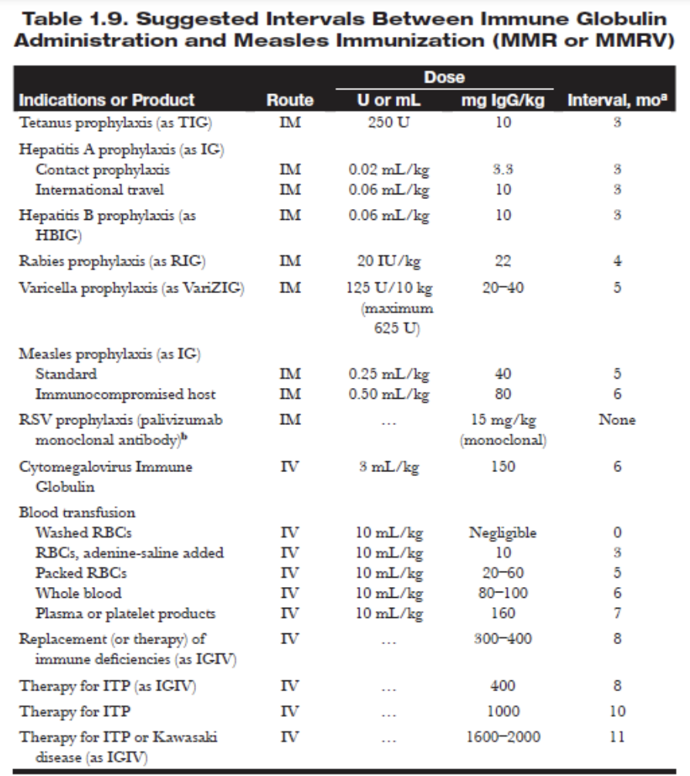
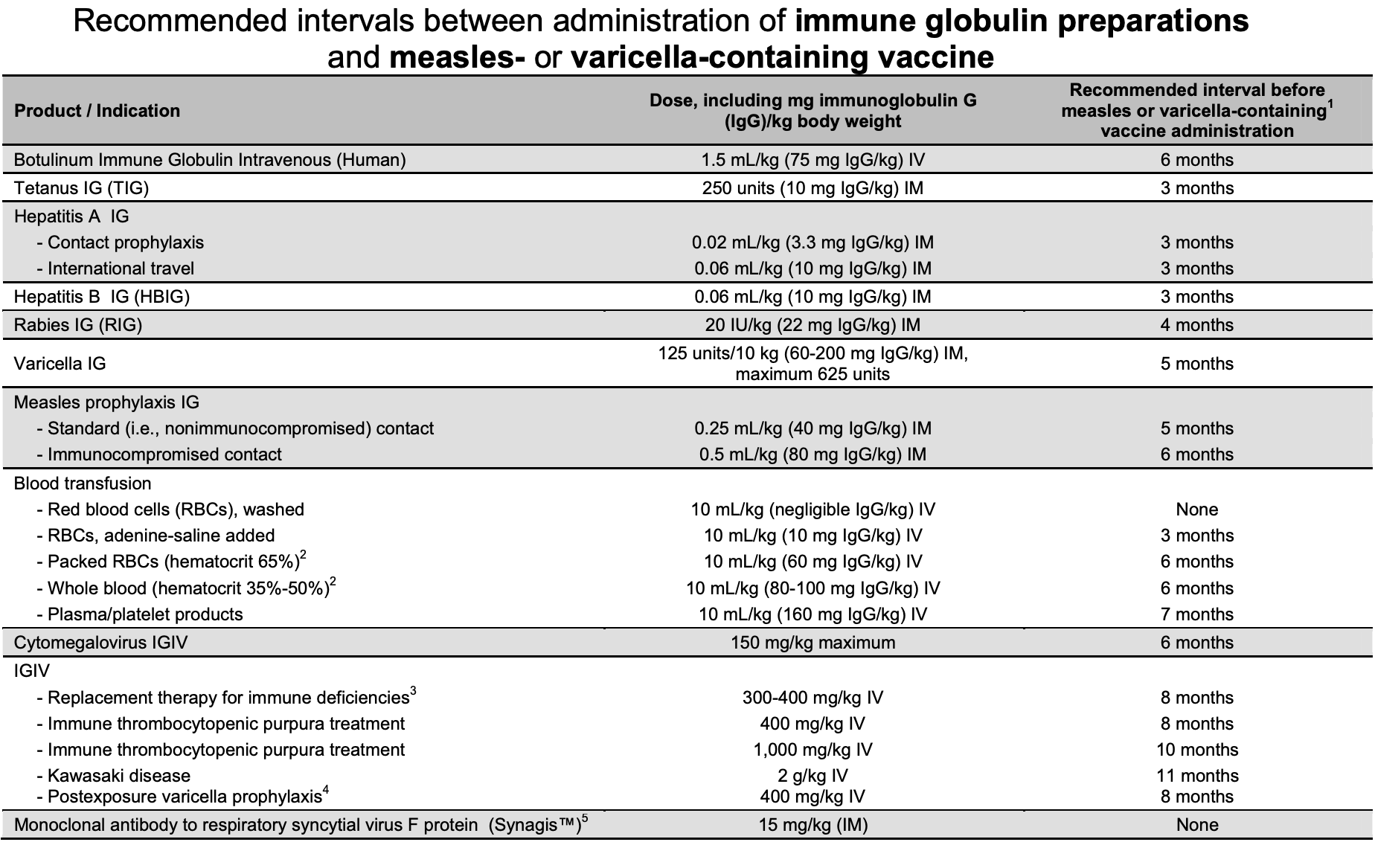
Délai entre perfusion d’IGIV et vaccination R.O.R

Slide 19
Il n’est pas fait état de délai à respecter pour le vaccin BCG,
vivant atténué certes, mais bactérien,
compte tenu de la prédominance de la réponse immune cellulaire avec ce vaccin
et non de réponse humorale en anticorps.
Les immunoglobulines polyvalentes ne contiennent que très peu d’anticorps
anti rotavirus – et pas assez pour interférer avec un vaccin administré par voie orale
et qui agit essentiellement (exclusivement?) sur l'immunité muqueuse.
On considère que l'administration d'immunoglobulines n'interfère pas
avec les vaccins Polio oral et Rotavirus.

Slide 20
Mère traitée pour une RCH par hydrocortisone + perf de Remsina tous les 15 j
et pentasa. Les perfusions ont été arrêtées en cours de grossesse.
Protocole de vaccination particulier pour son BB ?
L’effet immunosuppresseur des biothérapies maternelles sur l’enfant dépend du passage transplacentaire
de la molécule, de sa ½ vie d’élimination et de la date de la dernière injection.
=> Tenir compte de la date d'administration de la dernière perfusion pendant la grossesse.
Vaccins vivants (BCG, rotavirus, ROR, fièvre jaune) CI pendant 6 mois en cas de passage placentaire,
ce délai pouvant être raccourci en cas de ½ vie courte.
L’Infliximab, anti-TNFα de type IgG1 entière, passe bien à travers le placenta avec une concentration
fœtale/maternelle supérieure à 100%.
Décès par BCGite disséminée d’un enfant de mère traitée par Infliximab pendant toute la grossesse,
après vaccination par le BCG à l’âge de 3 mois.
=> Enfants de mère traitée par Infliximab/Adalimuma/Golimumab considérés comme immunodéprimés
pendant les 6 mois suivant la dernière injection maternelle, vie foetale comprise.

Slide 21
Et les vaccins inactivés ?
Les vaccins inactivés doivent tous être faits, dès 8 semaines de vie.
Un schéma de primovaccination renforcé avec une dose supplémentaire à 3 mois est discuté:
Après une primovaccination en 3 doses à 2-4-6 mois de nourrissons de mères traitées par anti-TNFα,
les taux de séroprotection contre le tétanos et hemophilus sont inférieurs à ceux que l’on attendait.
La réponse immune à la vaccination contre l’hépatite B d’enfants exposés in utero à un anti-TNFα est
Excellente avec un schéma vaccinal à 4 doses. Mais le schéma français ne comporte que 3 doses.
En l’absence de données suffisantes concernant l’impact éventuel de ces biothérapies pendant la grossesse
sur la réponse vaccinale du nourrisson, certains experts proposent un schéma vaccinal dit renforcé
= 3 doses d’hexavalent et de vaccin pneumococcique en primovaccination puis un rappel.

Slide 22
Enfant de 13 mois ayant eu une varicelle minime à 3 mois
Intérêt à proposer une vaccination et si oui avec quel schéma ?
Varicelle généralement minime à modérée dans les 1^{ers} mois de vie
si mère immunisée (protection passive)
Immunité peu solide avec risque
- de 2ème varicelle
- de zona dans l’enfance
=> Vacciner avec schéma en 2 doses
Car aucun risque si réponse immune suffisante après 1ère dose
(inhibition de la réplication du virus vaccinal)

Slide 23
Quels sont les risques de pratiquer un BCG chez une personne
Ayant une tuberculose latente ? Ou un tubertest® positif ? JG
Le risque de faire un BCG chez quelqu’un qui a une tuberculose est ce qu’on appelle un « phénomène de Koch » c’est-à-dire une hyperréactivité inflammatoire au moins au site du BCG
Le phénomène de Koch a été décrit par Koch lui-même. Il injecte par voie sous cutanée de la tuberculine (purée d’antigènes bactériens)au niveau des lésions d’une tuberculose cutanée (lupus vulgaris)
Quelques heures plus tard, les lésions cutanées deviennent inflammatoires et finalement se nécrosent. Les bacilles ne sont pas détruits alors que les tissus autour de la lésion le sont.

Slide 24
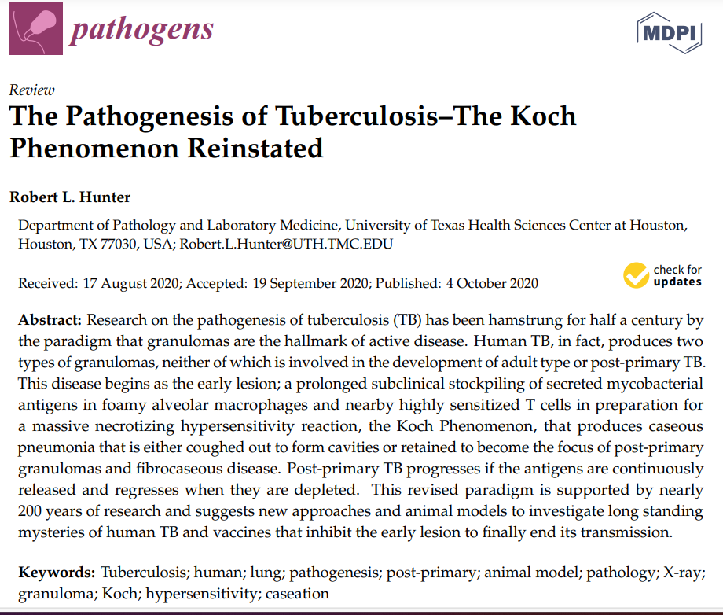
Quels sont les risques de pratiquer un BCG chez une personne
Ayant une tuberculose latente ? Ou un tubertest® positif ?

Slide 25
Quels sont les risques de pratiquer un BCG chez une personne
Ayant une tuberculose latente ? Ou un tubertest positif ?
D’autres travaux montreront que les injections (tuberculine ou BCG) induisent une réaction péri-focale et une réactivation de lésions tuberculeuses à distance et en particulier au niveau pulmonaire ou elles accélèrent la caséification et la nécrose des lésions
La réaction péri focale est une réaction d’hypersensibilité retardée dans des zones qui abritent Mycobacterium tuberculosis
On distingue ainsi des lésions de tuberculose primaire et des lésions dites de tuberculose post primaire qui sont des lésions dues à l’hypersensibilité retardée

Slide 26
Quels sont les risques de pratiquer un BCG chez une personne
Ayant une tuberculose latente ? Ou un tubertest® positif ?
Dans la plupart des cas, le développement d'une immunité cellulaire spécifique (en deux à dix semaines) limite la multiplication bacillaire, le sujet reste asymptomatique : c'est la tuberculose infection ou primo-infection latente.
Les antigènes mycobactériens activent la différenciation des T CD4 en TH1 qui sécrètent l’intérferon gamma responsable de l’activation des macrophages qui tuent le BK ou forment un granulome pour l’isoler. C’est la tuberculose primaire.
La tuberculose post primaire débute par l’accumulation d’antigènes mycobactériens (en particulier des lipides) dans les macrophages alvéolaires et la reaction d’hypersensibilité retardée à ces antigènes bactériens en excès (hypersensibilité de type IV) est responsable de dommages tissulaires : granulomes, réactions péri focales, nécrose caséeuse.
La maladie progresse lorsque les antigènes sont produits en continu, et régresse s’ils sont détruits.

Slide 27
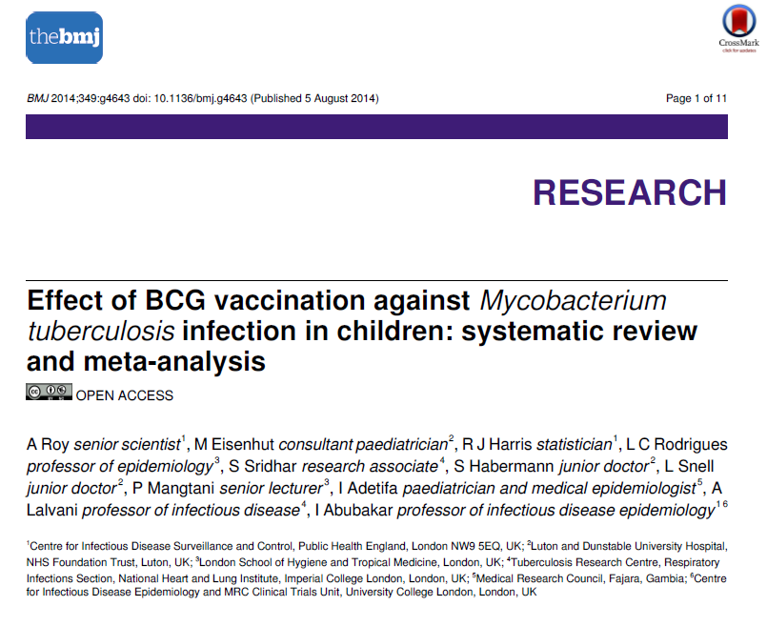

Slide 28
Quels sont les risques de pratiquer un BCG chez une personne
Ayant une tuberculose latente ? Ou un tubertest positif ?
L’effet préventif du BCG aux différents stades de la Tuberculose. (Roy A et al. Effect of BCG vaccination against Mycobacterium Tuberculosis infection in children : systematic review and meta-analysis. BMJ 2014 ;349 :g4643)
l’efficacité du BCG est évaluée sur l’infection tuberculeuse (test de libération de l’interferon positif) après contact avec un sujet tuberculeux dans une population d’enfants (moins de 16 ans) vaccinée par le BCG comparée à une population non vaccinée.
Les auteurs ont par ailleurs évalué l’efficacité du BCG sur la maladie tuberculeuse définie sur les critères classiques, indépendamment du résultat des tests de libération de l’interferon et l’efficacité du BCG chez ceux qui avaient une infection dans la progression vers la maladie quand ces enfants ont été suivis jusqu’à ce stade. Les résultats sont exprimés en rapport de risque (vaccinés/non vaccinés)

Slide 29
Quels sont les risques de pratiquer un BCG chez une personne
Ayant une tuberculose latente ? Ou un tubertest® positif ?
1ère analyse a inclus 14 études (3855 participants).
  Le RR (Vaccinés/non vaccinés) = 0,81 (IC95% : 0,71-0,91)
  Effet protecteur = 19% vis-à-vis de l’infection tuberculeuse.
Une 2ème analyse, restreinte à 6 études permettant la surveillance de l’évolution de l’infection vers la maladie tuberculeuse (1745 participants)
  RR= 0,73 (0,61- 0,87)
  Effet protecteur = 27%
  RR 0,29 (0,15- 0,58) soit une efficacité protectrice de 71% vis-à-vis de la maladie tuberculeuse
et chez ceux qui sont déjà infectés un rapport de risque de 0,42 (0,23- 0,77) de passage à la maladie soit une efficacité protectrice de 58%.

Slide 30
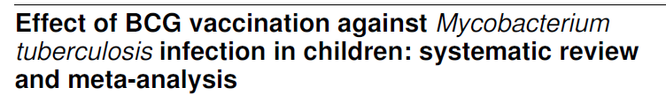
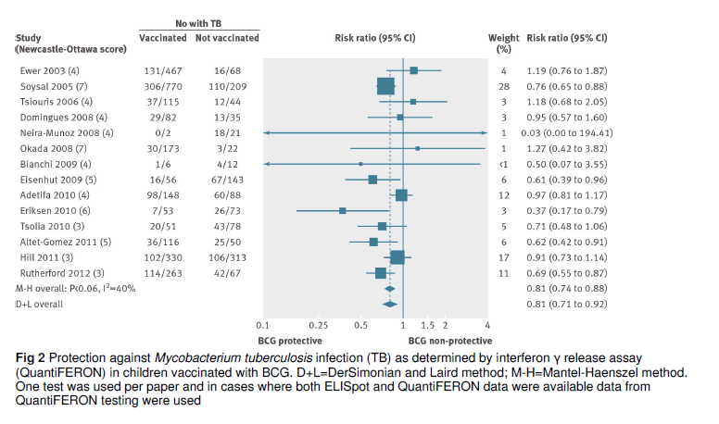

Slide 31
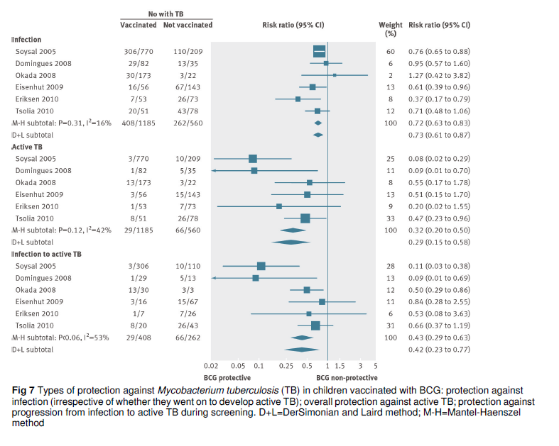

Slide 32
Quels sont les risques de pratiquer un BCG chez une personne
Ayant une tuberculose latente ? Ou un tubertest® positif ?
Le déclenchement d’un Phénomène de Koch par le BCG effectué chez un sujet déjà infecté par le BK reste possible et théoriquement possiblement délétère.
Une hyperréactivité au site du vaccin BCG a-t-elle été observée ?
une surveillance radiologique (thorax) peut être proposée (par exemple dans 6 mois, dans un an) ou plus tôt si une symptomatologie clinique apparaissait dans l’hypothèse d’une réactivation de stimulation d’hypersensibilité retardée due au BCG.
Rappelons que le BCG n’est pas indiqué chez quelqu’un qui a des réactions tuberculiniques positives ni un test de libération de l’interféron gamma positif.

Slide 33
.
Peut-on vraiment se fier à la documentation de 2 doses de vaccin rubéole
pour ne pas faire de sérologie avant / pendant une grossesse ? VD
Oui. Deux doses de vaccin confèrent une protection de presque 100%, et les sérologies (IgG ou IgM) ne sont pas suffisamment sensibles pour détecter des anticorps vaccinaux bas mais suffisants à la protection – à laquelle contribuent aussi les lymphocytes T. Il est donc officiellement recommandé de renoncer à ces sérologies rubéole...

Slide 34
Que faire en cas de blessure à risque de tétanos entre 4 et 12 mois,
après 2 doses de vaccin mais pas encore le rappel ?
On considère qu’entre 5 et 12 mois, les nourrissons vaccinés avec 2 doses de vaccin sont bien protégés. Dès lors, l’administration d’immunoglobulines n’est pas recommandée – même si elle reste possible dans des situations à risques très élevés. Notre conseil serait de s’en tenir à une bonne désinfection de la plaie, et éventuellement de donner une 3e dose de primovaccination – sans la compter, en prévoyant le rappel 6 mois plus tard

Slide 35
Bonjour, j'ai vu ce jour un nourrisson de 1 mois ayant été hospitalisé à 15 jours de vie pour une infection à rotavirus.
Est-il conseillé à cet enfant d'être vacciné contre le rotavirus ?
Quand?
Faut-il faire un rappel ensuite ?
Vous en restez là. Vous considérez cet enfant suffisamment immunisé.
Vous considérez cet épisode comme un premier contact antigénique et compléter un mois après l'épisode diarrhéique, le schéma vaccinal avec une dose si Rotarix, 2 doses à 4 semaines d’intervalle si Rotateq.
Vous demandez l’avis à Infovac.

Slide 36
La vaccination Rotavirus a surtout l'intérêt d'éviter la 1ere infection qui est en général la plus sévère.
Il y a plusieurs sérotypes de rotavirus et tous les enfants font plusieurs infections à rotavirus
Après une infection naturelle, les enfants acquièrent une protection partielle contre les formes graves.
  le premier épisode infectieux est la première stimulation antigénique, en règle la plus sévère. Elle procure une immunité dite hétérotypique vis à vis d'autres types de rotavirus ce qui explique la sévérité moindre des infections suivantes.
  Après une seule infection naturelle, dans cette étude, 40 % des enfants étaient protégés contre toute infection à rotavirus, 75 % étaient protégés contre la diarrhée à rotavirus et 88 %, contre une diarrhée grave à rotavirus (N Engl J Med 1996;335:1022). Les deuxième, troisième et quatrième infections accroissent progressivement la protection contre la maladie.

Slide 37
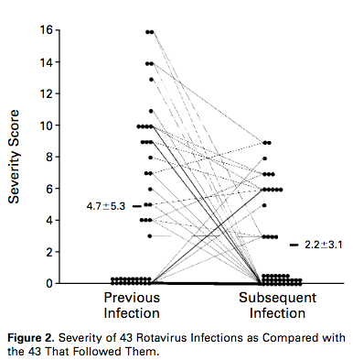
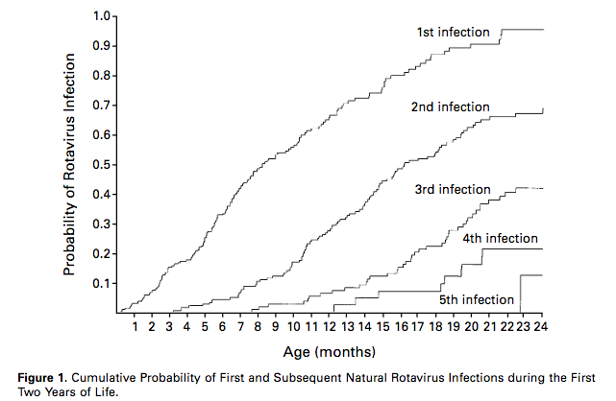
Vaccination rotavirus
France : 35 décès sur 5 saisons (2014-2019)
France : Incidence des GEA par saison, chez les < 3 ans
Consultations | 240 000 | Dont 60 000 RV
Urgences hospitalières | 70 à 90 000 | Dont 28 000 RV
Hospitalisations | > 20 000 (en majorité parmi < 24 mois)
GEA sévères
Velazquez FR. Rotavirus Infection in Infants as Protection against Subsequent Infections. NEJM 1996
Notes:
Pays « industrialisés » : poids de la maladie plus que celui des décès

Slide 38
Quelle CAT si par erreur on fait Rotarix puis Rotateq (ou le contraire) ?
Liens d’intérêts
Il n'est pas recommandé d'interchanger les vaccins en général tout comme pour le rotavirus.
Cependant des études ont montré une non infériorité des combinaisons par rapport au programme avec un seul vaccin. L’interchangeabilité est donc possible.
Libster et Al ont étudié ces différents combinaisons et leur conséquences en terme d'immunogénicité mais aussi d'effets secondaires.
l’alternance des deux vaccins est bien tolérée et que la réponse immunitaire est non-inférieure à celle générée par l'immunisation avec un seul produit.
Si l'on utilise le Rotateq il faudra toujours au total 3 doses.
Libster R, McNeal M, Walter EB, et al. Safety and Immunogenicity of Sequential Rotavirus Vaccine Schedules. Pediatrics. 2016;137(2):e20152603

Slide 39
Vacciner un nourrisson prématuré ayant ECNU
Les seules contre-indications de la vaccination rotavirus sont :
l’anaphylaxie.
l'immunodépression.
l'ATCD d'invagination intestinale aiguë (IIA).
une malformation congénitale non opérée de l'appareil gastro-intestinal prédisposant à une IIA :
  diverticule de Meckel, lymphome, polypes du grêle, lipome, duplication digestive, hétérotopie gastrique, purpura rhumatoïde.
NE SONT PAS DES C.I:
Sténose pylore,
entérocolite ulcéro-nécrosante,
Hirschprung
chirurgie abdominale récente (ex: colectomie, cure de hernie ou gastroschisis,…
OUI

